Slide 1


Slide 2

前端全栈工程化开发VIP精品课
[八年专注、有口皆碑]
自我介绍
姓名：周啸天
职务：珠峰培训教学总监
原腾讯高级前端开发工程师
联系方式：400-180-6960
微信：(扫描右侧二维码)

Slide 3

前端全栈工程化开发VIP精品课
[八年专注、有口皆碑]
数据类型的核心操作原理
+ 值类型操作的步骤
+ 对象操作的步骤
+ 函数操作的步骤
+ 堆内存和栈内存
+ ...

Slide 4
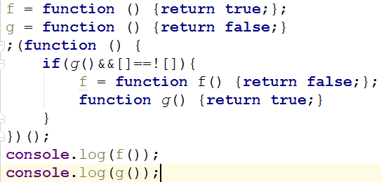
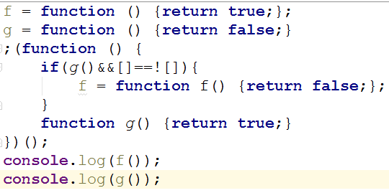
前端全栈工程化开发VIP精品课
[八年专注、有口皆碑]
变量提升（预解释）
+ 基础概念（变量提升和作用域链）
+ 定义变量带var和不带var的区别
+ 只对等号左边的进行变量提升
+ 不管条件是否成立都要进行预解释
+ 重名的处理
+ ...

Slide 5
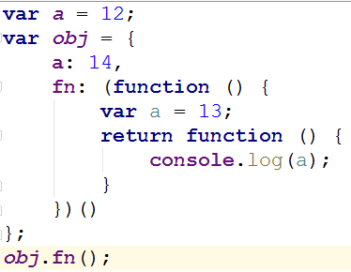
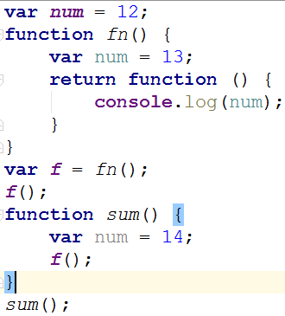
前端全栈工程化开发VIP精品课
[八年专注、有口皆碑]
闭包[scope]（作用域及作用域链）
+ 哪些是私有变量？
+ 如何查找上级作用域？
+ JQ的原理（初步分析）
+ 堆栈内存释放问题（案例练习）
+ 选项卡：闭包解决方案
+ 总结闭包

Slide 6

前端全栈工程化开发VIP精品课
[八年专注、有口皆碑]
this
+ 什么是this?
+ 如何判断this的指向？
+ 作用域和this的综合应用练习

